Slide 1
Ny opplæringslov sett fra Statsforvalterens perspektiv
Faglig frokost 09.02.2024

Slide 2
Statsforvalterens oppdrag
Iverksetter av nasjonal politikk
Informasjon og veiledning
Informere og veilede i regelverket
Målrettet bruk av virkemidler
Veiledningsplikt

Slide 3
Hvordan jobber vi med ny opplæringslov?
…eller historien om den blinde som skal hjelpe den halte..?

Slide 4
Hva har vi gjort internt?
Plan for intern implementering – treffer oss ulikt
Strategi for hvordan svare på spørsmål
Annet?

Slide 5
Hva skal vi gjøre internt?
Lande planer for eksterne aktiviteter
Rekke med webinarer?
Spørretimer?
Brev på ulike områder?
Informasjon på nettsidene våre?
Oppdatere maler

Slide 6
Hva har vi gjort eksternt?
Våren 2022: Samling kommunalsjefer Oslo og Viken
Våren 2023: Samling kommunalsjefer Oslo og Viken
Høsten 2023: Samling kommunalsjefer Oslo og Viken
Teamsrom med kommunalsjefene

Slide 7
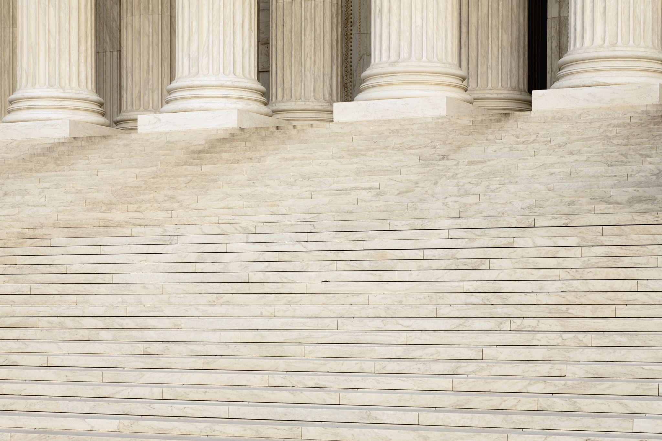
Hva skal vi gjøre eksternt?
Kommunesamling våren 2024
Etablere nettverk
Udir skolere statsforvalterne tidlig mai 2024
Vil utløse en rekke veiledningsaktiviteter fra oss resten av 2024

Slide 8
Status arbeid med forskrift til ny lov
Internt:
Ulike faggrupper har sett på høringsforslaget og laget forslag til innspill
Ledergruppen så på forslaget 08.02.
Frist innspill til Udir 18.02.
Eksternt:
Udir lager høringsoppsummering
og sender anbefaling til KD før påske​
Fastsettes vår/tidlig sommer​
Lov og forskrift i kraft 1. august 2024

Slide 9
Kobling mot kompetanseordningene?
Lokal kompetanseutvikling i barnehage og grunnopplæring
Desentralisert ordning for grunnskoler og videregående skoler
Kompetanseløftet for spesialpedagogikk og inkluderende praksis
Eiere melder behov for midler til kollektiv kompetanseutvikling i egne virksomheter
Målgrupper: Lærere, leder og andre ansatte i barnehager og skoler, og andre i organisasjonen rundt som bidrar til kvalitet i tilbudet til barn og unge
Nytt regelverk kan i prinsippet falle innenfor, jf. mange tiltak knyttet til fagfornyelsen

